Slide 1
Подготовка к ВПР по биологии в 6 классе
Подготовила Малышева А.Д.

Slide 2
Проверочная работа
по БИОЛОГИИ
6 КЛАСС
Образец
Инструкция по выполнению работы
На выполнение работы по биологии отводится 45 минут. Работа включает в себя 10 заданий.
Ответы на задания запишите в поля ответов в тексте работы. В случае записи неверного ответа зачеркните его и запишите рядом новый. При выполнении работы не разрешается пользоваться учебником, рабочими тетрадями и другим справочным материалом. Разрешается использовать линейку. При необходимости можно пользоваться черновиком. Записи в черновике проверяться и оцениваться не будут. Советуем выполнять задания в том порядке, в котором они даны. В целях экономии времени пропускайте задание, которое не удаётся выполнить сразу, и переходите к следующему. Если после выполнения всей работы у Вас останется время, то Вы сможете вернуться к пропущенным заданиям.
Желаем успеха!

Slide 3
Система перевода первичных баллов в оценку

Slide 4
фотосинтез
физиология растений
хлорофилл

Slide 5
1
рост растения в толщину
или увеличение размеров растения

Slide 6
цитоплазма
перемещение веществ
внутри клетки
устьице
покровная

Slide 7
4
1
2
4 1 2

Slide 9
защита от поедания насекомыми
или защита от низких температур или защита от высыхания
яйцеклетка

Slide 10
Варианты заданий 5
5.1. Обозначьте стрелками и подпишите на рисунке стебель, листья, почки.
5.2. Какие функции у растения выполняют листья?
5.3. Назовите ткань, которая покрывает лист и стебель снаружи.

Slide 11
3

Slide 12
в семенах льна
в семенах гороха и пшеницы
в семенах подсолнечника

Slide 13
наличие кислорода в воде
с целью исключить попадание
кислорода в воду
наличие минеральных веществ

Slide 14
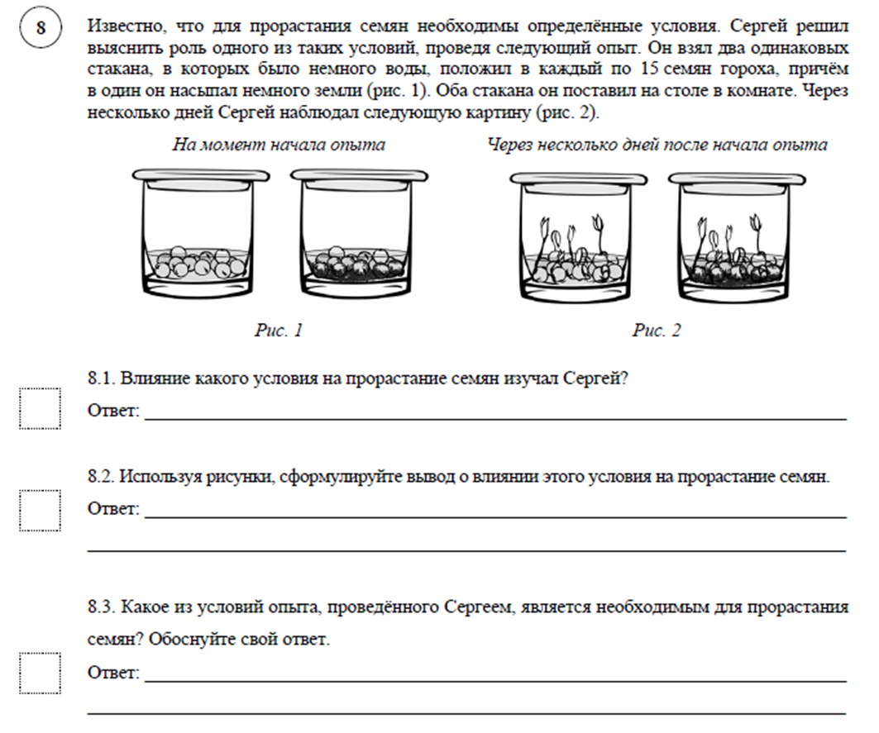

Slide 15
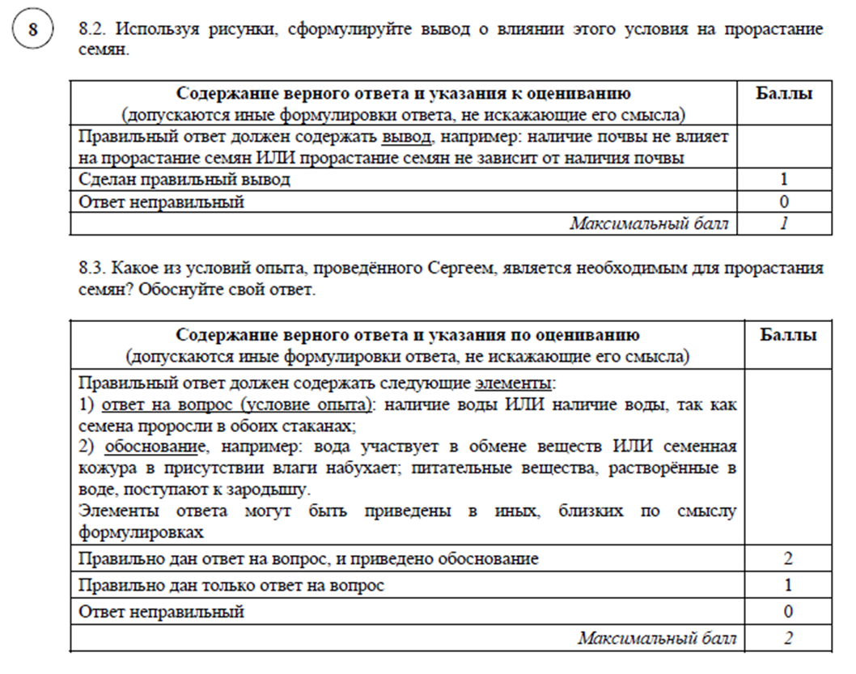

Slide 22
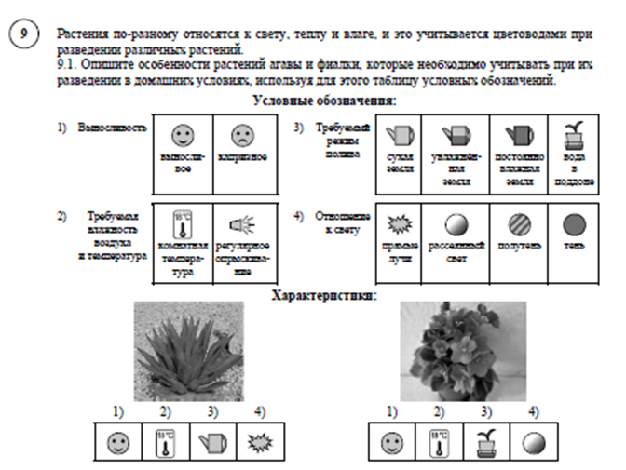
10

